Slide 1














Chào mừng quý thầy cô và các em học sinh đến với tiết âm nhạc

Slide 2




Chuẩn bị đồ dùng học tập

Slide 3
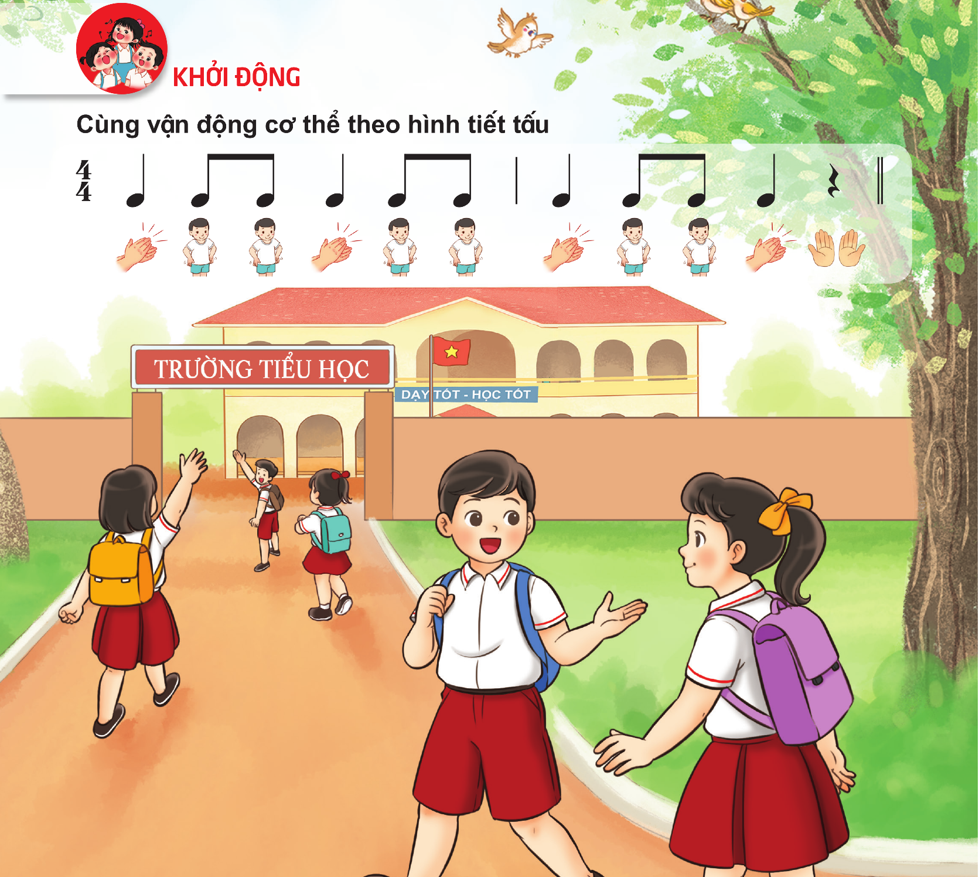
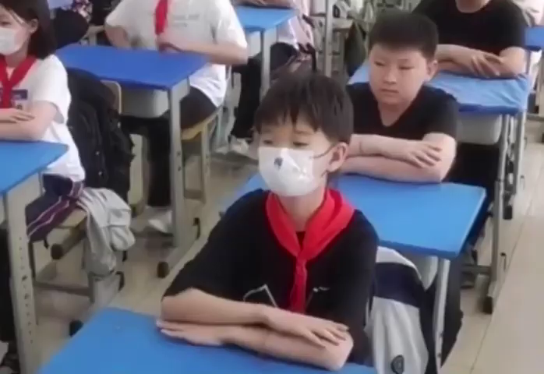
Hoạt động mở đầu

Slide 4


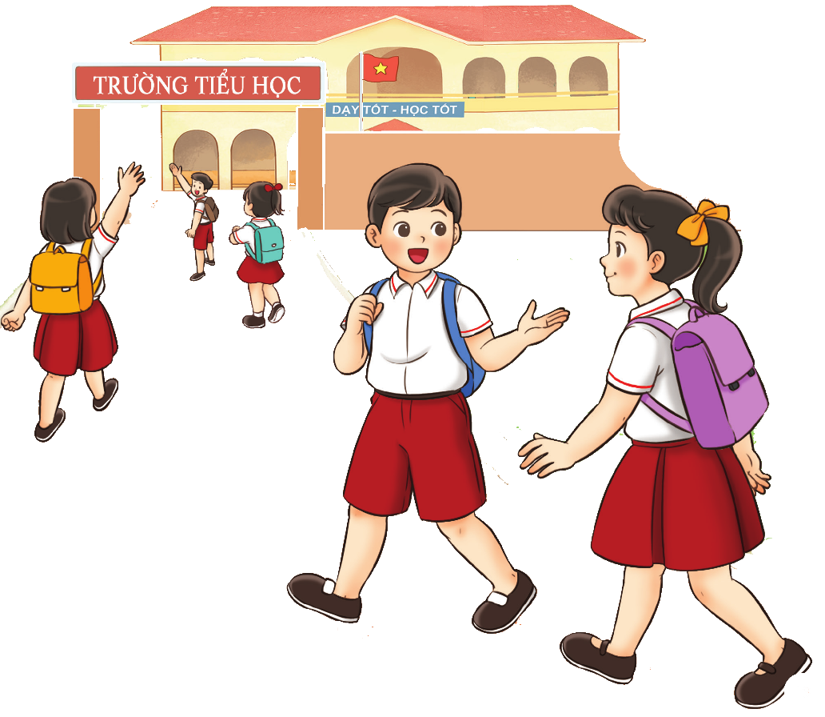

TIẾT 9
HÁT: VUI ĐẾN TRƯỜNG
Nhạc và lời: Lê QuốcThắng

Slide 5


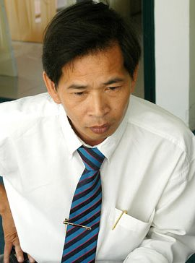
Hoạt động hình thành kiến thức mới
Giới thiệu tác giả, tác phẩm
Lê Quốc Thắng sinh năm 1962 tại Sài Gòn. Tốt nghiệp Đại học Luật ngành Tư pháp; Đại học Âm nhạc ngành Sáng tác. Hiện tại ông là hội viên Hội Nhạc sĩ Việt Nam, Hội Âm nhạc TP. Hồ Chí Minh, Hội Luật gia TP.HCM. Một số tác phẩm của ông : Búp bê bằng bông, Mái trường mến yêu
Bài Vui đến trường nói về nội dung hân hoan chào các bạn học sinh với vẻ đẹp đa dạng của thiên nhiên. Lời ân cần của của thầy cô.

Slide 6

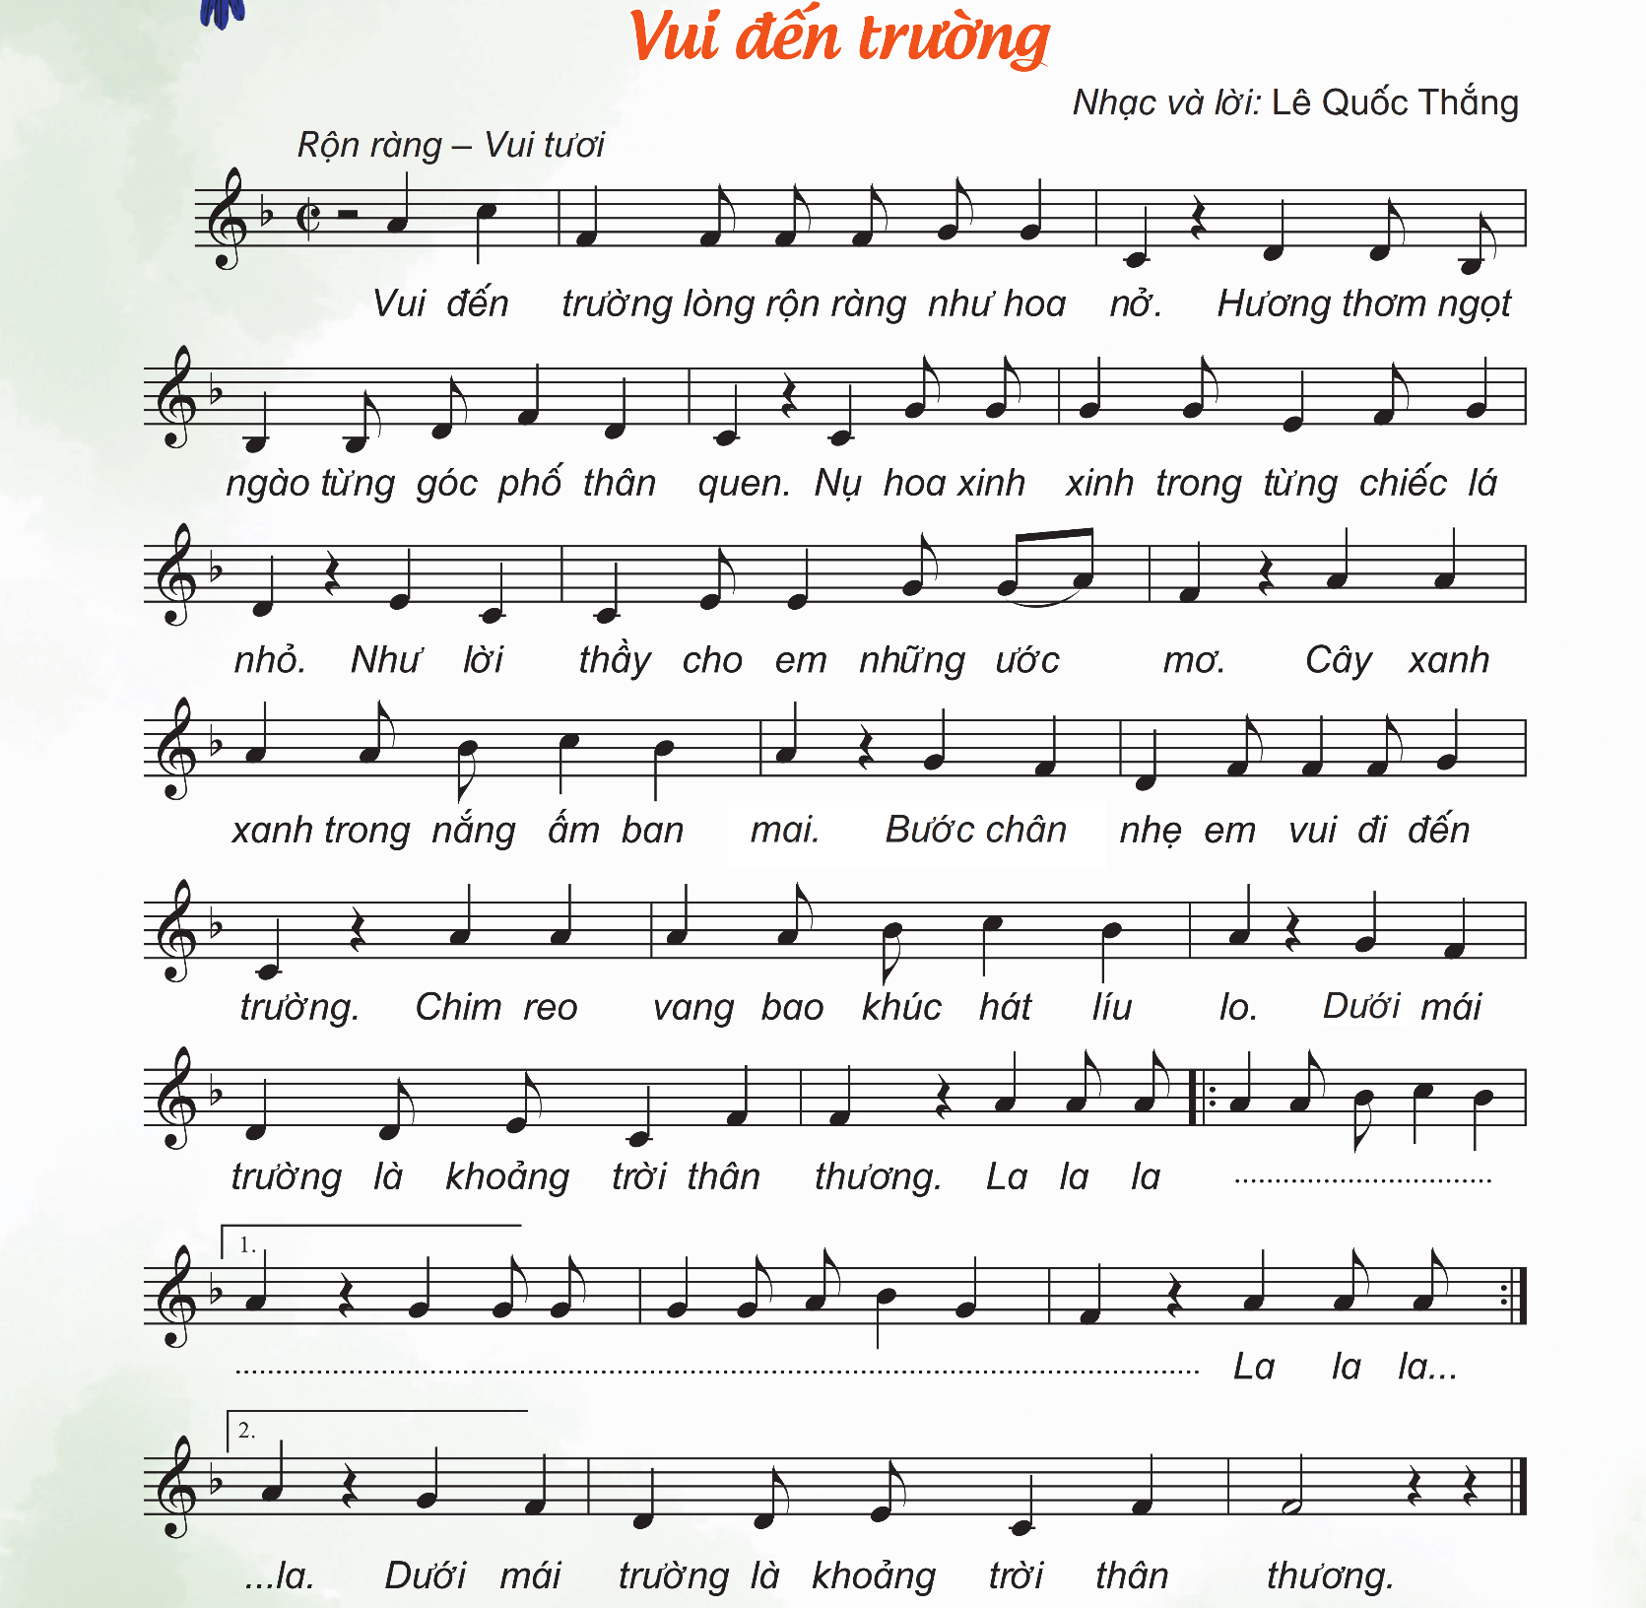
Hát mẫu

Slide 7
Đọc lời ca
- Vui đến trường lòng rộn ràng như hoa nở. Hương thơm ngọt ngào từng góc phố thân quen
- Nụ hoa xinh xinh trong từng chiếc lá nhỏ. Như lời thầy cho em những ước mơ.
- Cây xanh xanh trong nắng ấm ban mai. Bước chân nhẹ em vui đi đến trường
- Chim reo vang bao khúc hát líu lo. Dưới mái trường là khoảng trời thân thương.
- La la la la la la lá la la. La la la la la la lá la là.
- La la la la la la lá la la. Dưới mái trường là khoảng trời thân thương
Câu 1
Câu 2
Câu 3
Câu 4
Câu 5
Câu 6

Slide 8
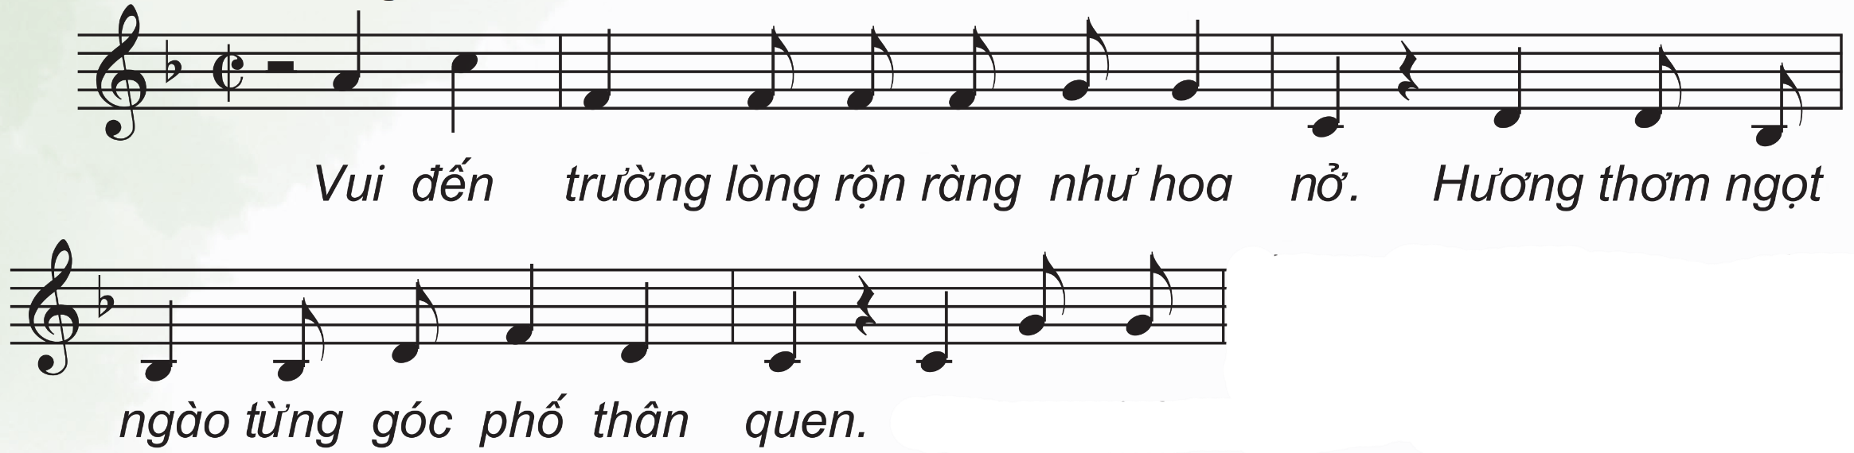
Dạy từng câu
Câu 1

Slide 9
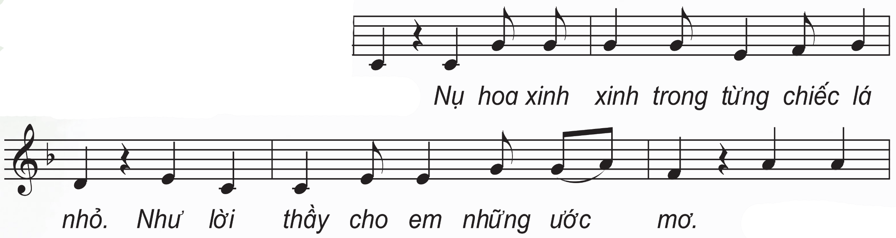

Câu 2

Slide 10
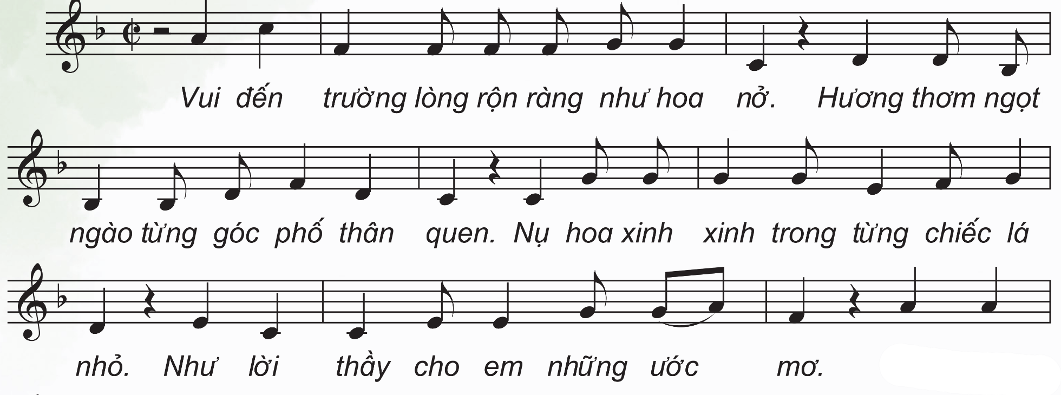
Câu 1+2

Slide 11
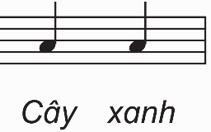
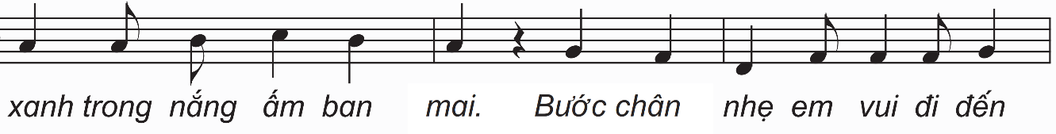
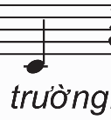
Câu 3

Slide 12
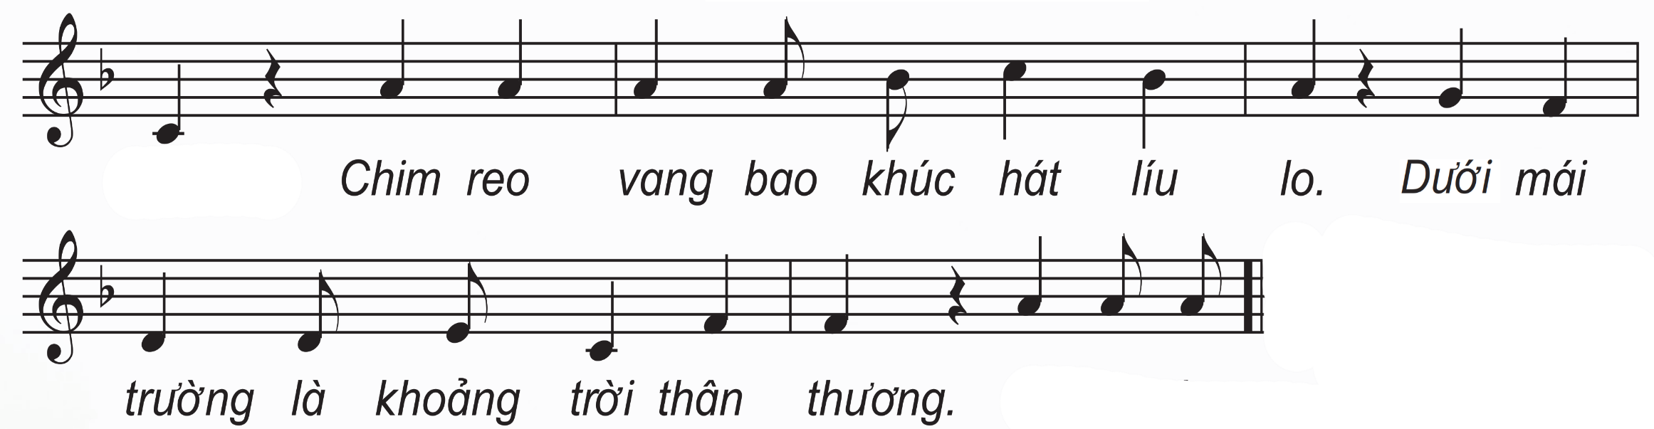
Câu 4

Slide 13
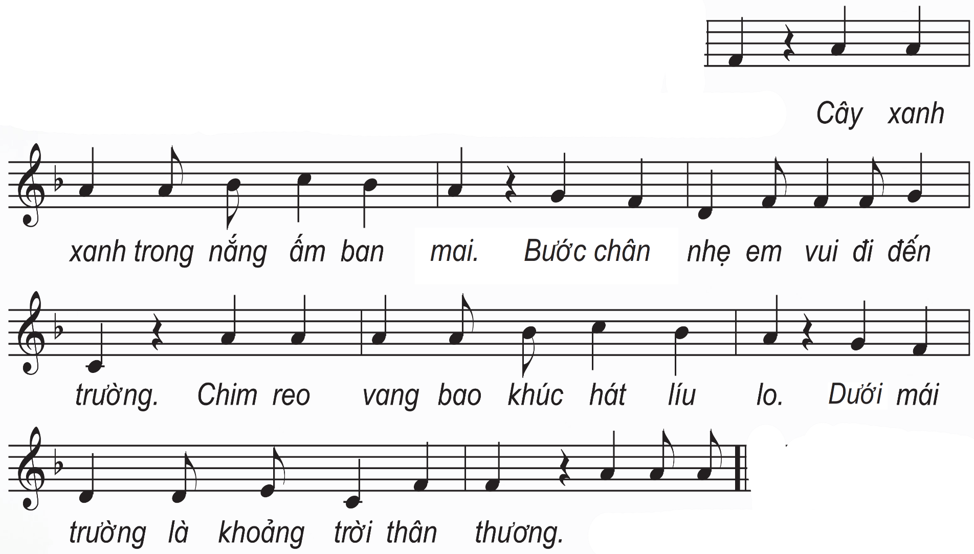
Câu 3+4

Slide 14
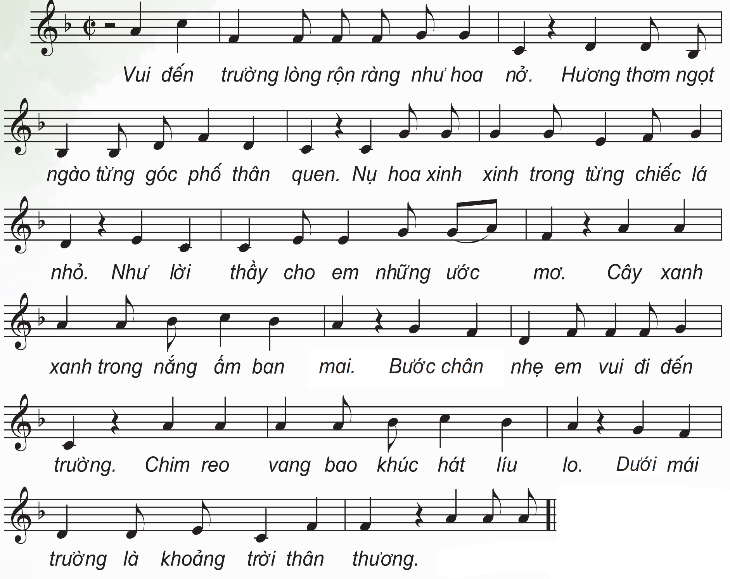
Câu 1+2+3+4

Slide 15
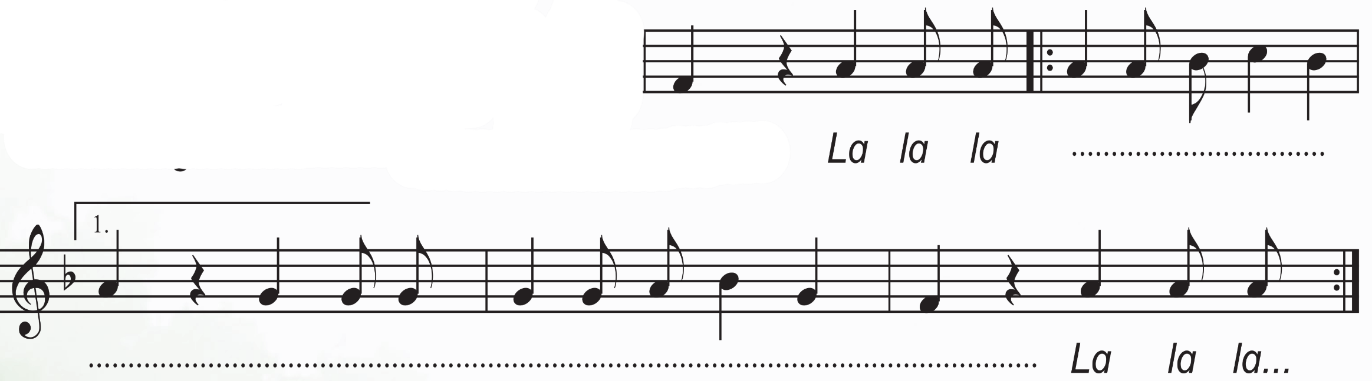
Câu 5

Slide 16
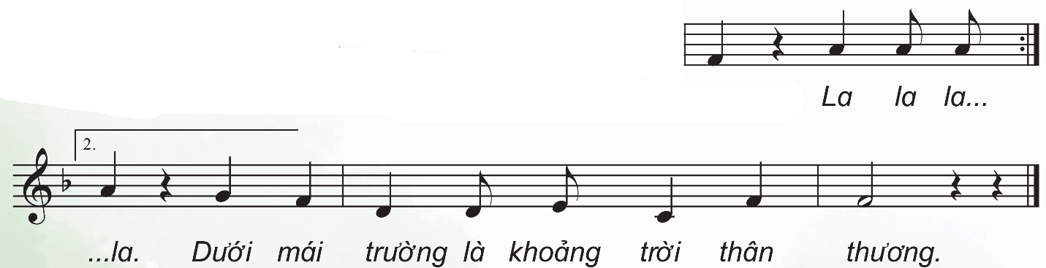
Câu 6

Slide 17
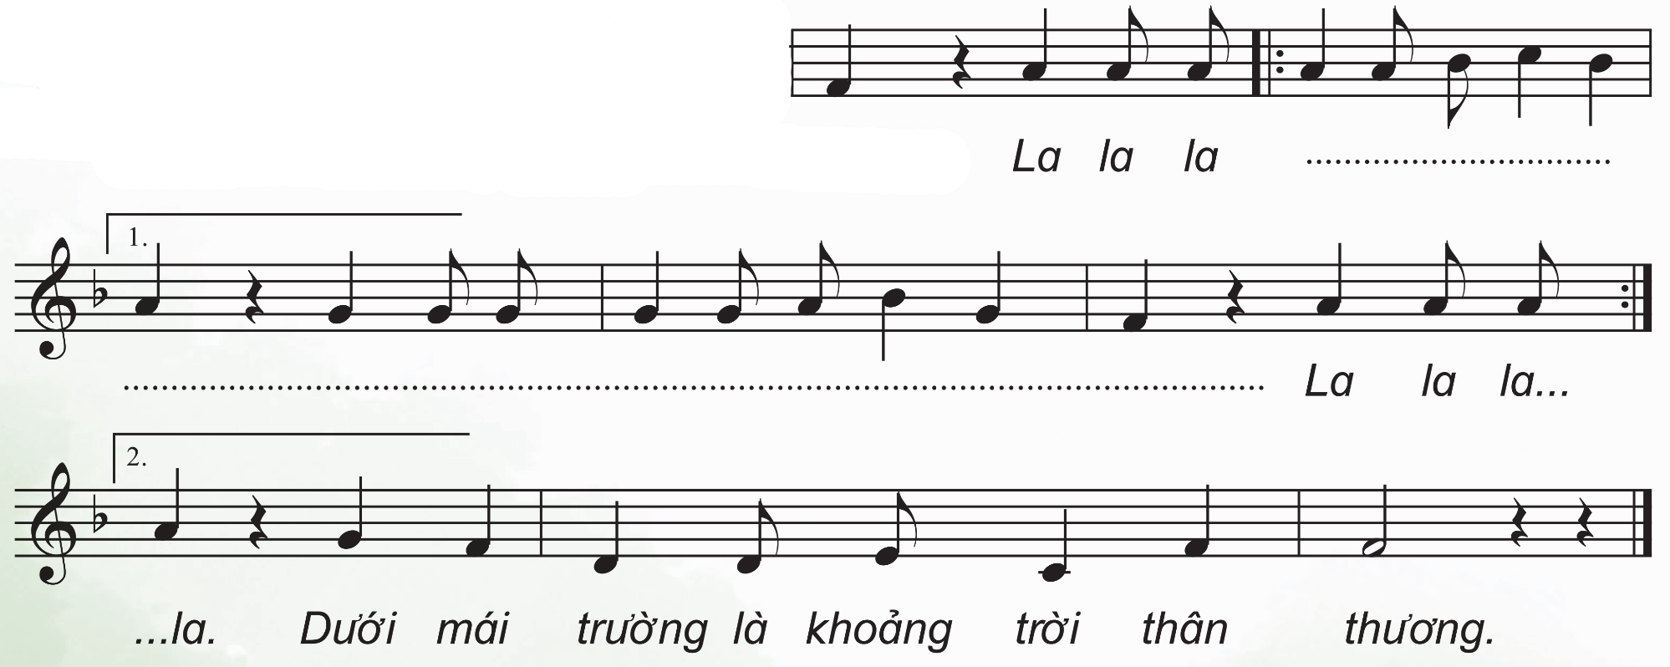
Câu 5+ 6

Slide 18
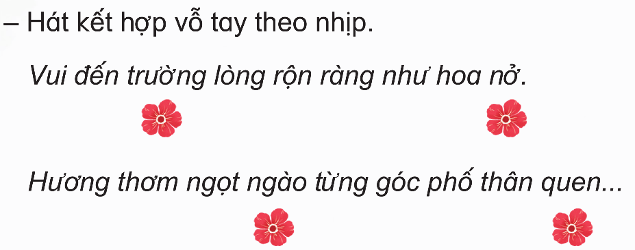

Hoạt động thực hành luyện tập
Cả bài các hình thức

Slide 19
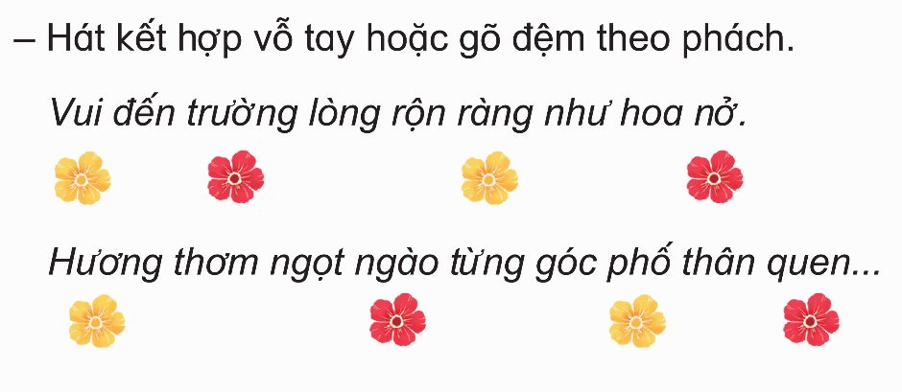




Slide 20
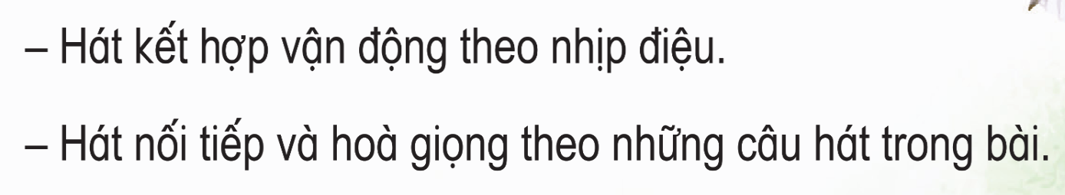

(Nhóm 1 hát câu 1,3. Nhóm 2 hát câu 2,4 cả 2 nhóm hát câu 5,6)

Slide 21

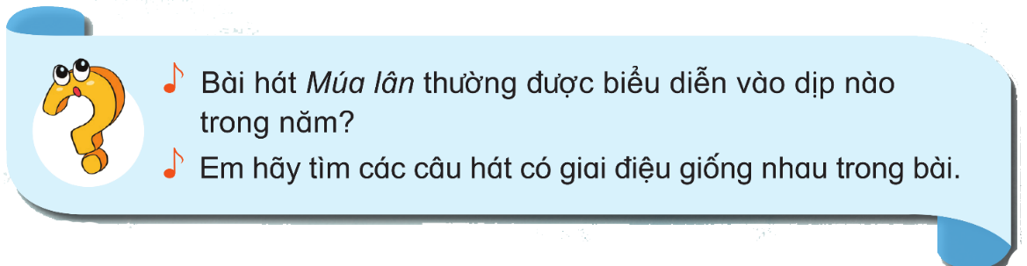

GIÁO DỤC, CỦNG CỐ DẶN DÒ

Slide 22



Chúc quý thầy cô mạnh khỏe
Các em học sinh chăm ngoan học giỏi

